Slide 1



CURSO TUDO SOBRE O MEI
Por Edson Ramos

Slide 2

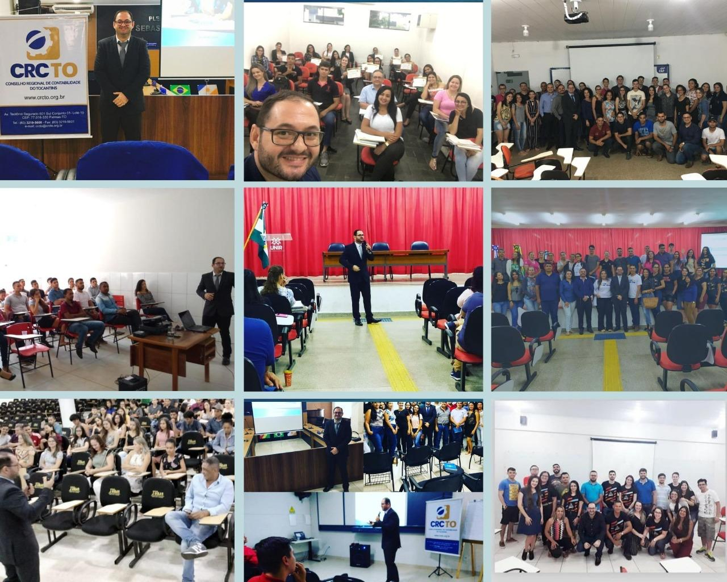
Seja Bem Vindo (a)
Empresário Contábil e Gestor de DP desde 2010;
Possuo MBA em Docência do Ensino Superior;
Possuo MBA em Contabilidade Tributária;
Atuo como Professor Universitário;
Atuo como Treinador de Cursos Preparatórios CFC/CRC
Atuo como Empreendedor Digital;
Palestrante parceiro Sistema CFC/CRC/Sebrae
Consultor Sebrae

Slide 3
DOCUMENTAÇÃO PARA ABERTURA DE MEI
Documentos Pessoais
Comprovante de Endereço
Senha do Gov.br
Atividades que Vai Exercer
Capital Social
Nome Fantasia

Slide 4
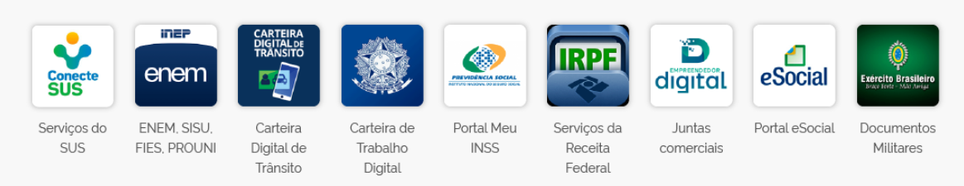
CRIANDO A SENHA GOV.BR
https://acesso.gov.br/

Slide 5
CONSTITUINDO O MEI https://www.gov.br/empresas-e-negocios/pt-br/empreendedor

Slide 6
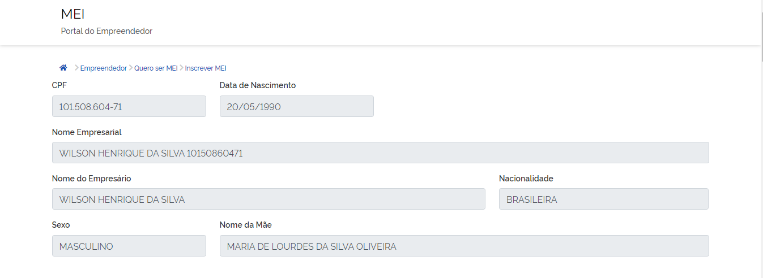
DADOS NÃO EDITÁVEIS

Slide 7
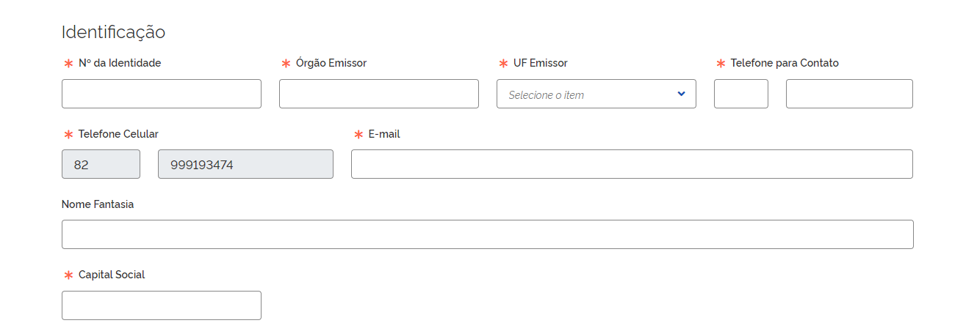
Dados Editáveis

Slide 8
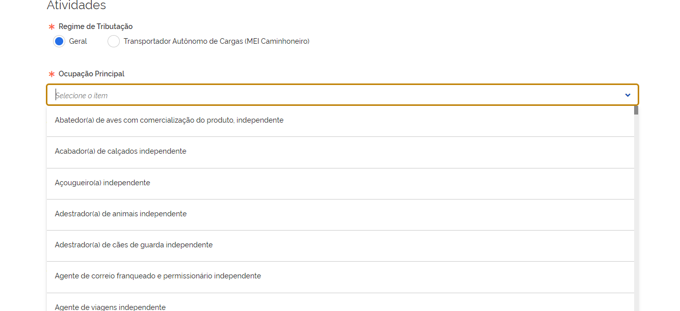
ATIVIDADES DO MEI

Slide 9
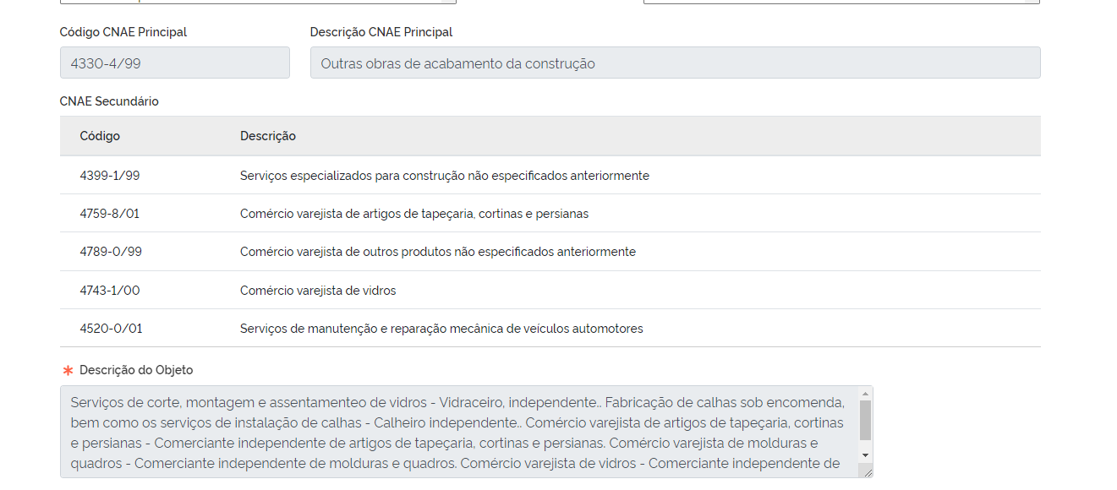

Slide 10
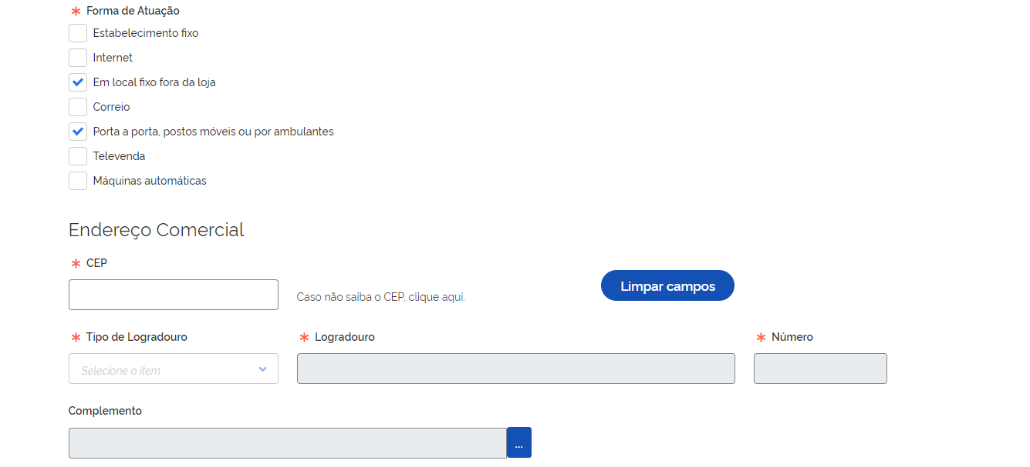
FORMA DE ATUAÇÃO DO MEI

Slide 11
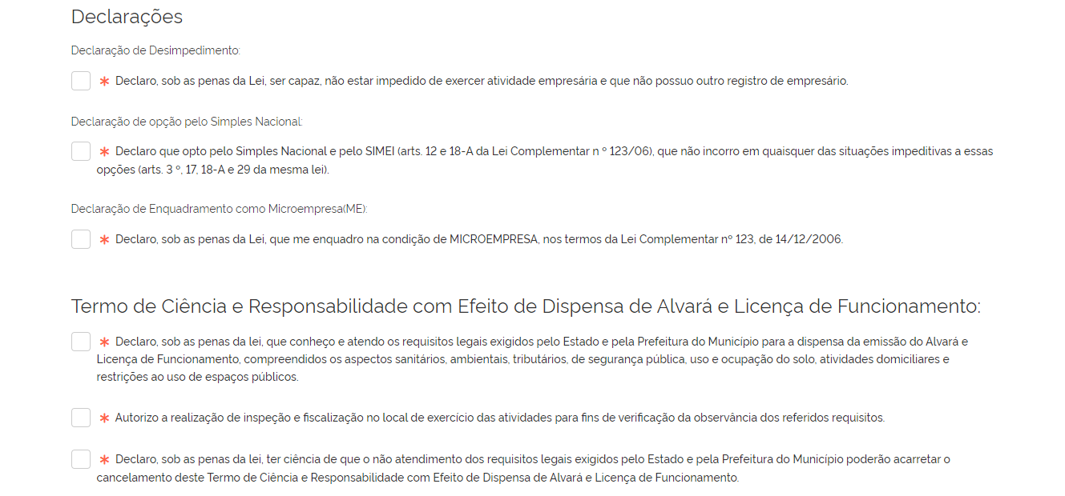
DECLARAÇÃO E TERMO DE CIÊNCIA

Slide 12
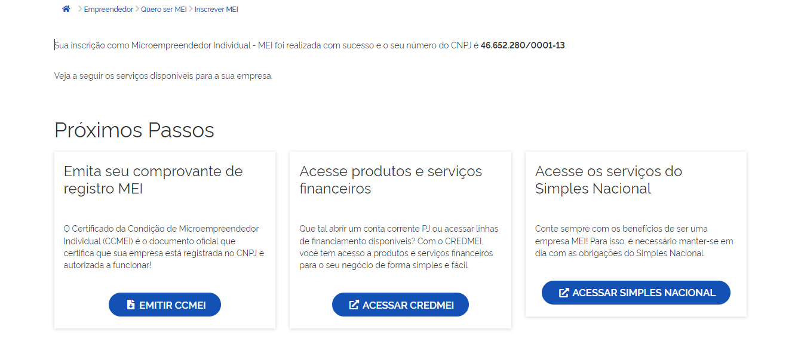
PROXIMOS PASSOS APÓS A ABERTURA DO MEI

Slide 13
DEPOIS DA ABERTURA
IMPRIMIR CCMEI
IMPRIMIR CARTÃO CNPJ
IMPRIMIR SINTEGRA (INSCRIÇÃO ESTADUAL)
GERAR GUIAS (INTERNET OU APP)
PRESTADOR SERVIÇOS (PREFEITURA NFS-E)
EMISSÃO NOTA FISCAL VENDA (SEFIN/SEFAZ)

Slide 14
MEI é obrigado a emitir Nota Fiscal?
•Sempre que vender ou prestar serviços para outras pessoas jurídicas (empresas ou governo), independentemente do tamanho delas;
•Quando seus clientes (pessoa física) solicitarem, de acordo com o Código de Defesa do Consumidor;
•Sempre que você precisar enviar seu produto para o cliente, independente se for empresa ou pessoa física, como por exemplo venda pela internet, telefone ou catálogo.

Slide 15
MEI pode comprar sem Nota Fiscal?
Não, toda vez que você compra qualquer produto para a sua atividade como MEI é preciso solicitar a emissão da nota fiscal.
Toda empresa é obrigada e emitir nota fiscal. Se você comprou de um outro MEI, ele também é obrigado a emitir nota fiscal para você. Lembra que o MEI é obrigado a emitir nota fiscal sempre que vende para outro CNPJ?
Guarde todas as notas fiscais dos produtos comprados ou serviços contratados e anexe junto ao relatório mensal .
Além de ser uma obrigação legal, guardar as notas fiscais de compra e venda também é uma forma de controle financeiro da sua empresa, fundamental para o sucesso do seu negócio!

Slide 16
O QUE O MEI PAGA DE IMPOSTOS ?
R$ 75,90 de INSS (5% do valor do salário-mínimo, de R$ 1.518,00);
R$ 5,00 de ISS, caso seja contribuinte deste imposto; e
R$ 1,00 de ICMS, caso seja contribuinte deste imposto.

Slide 17
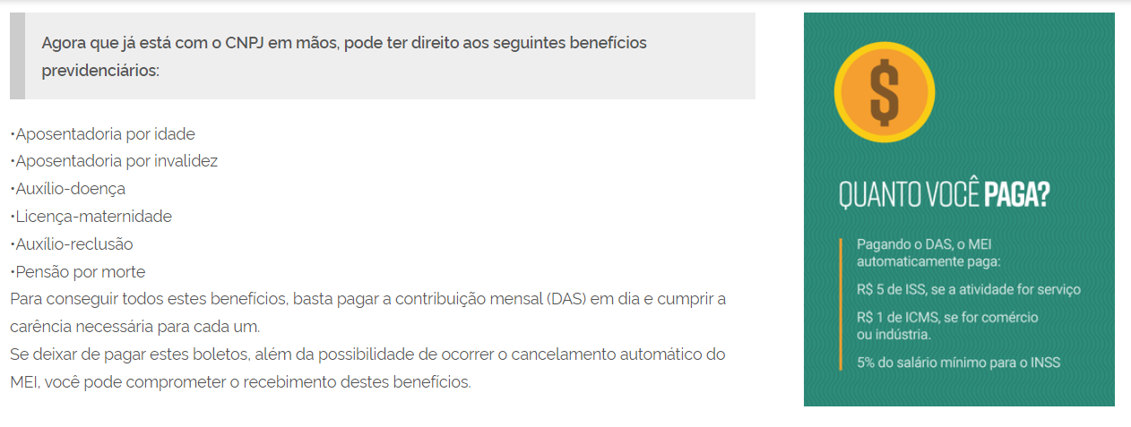
QUAIS OS BENEFÍCIOS QUE O MEI TEM ACESSO ?

Slide 18
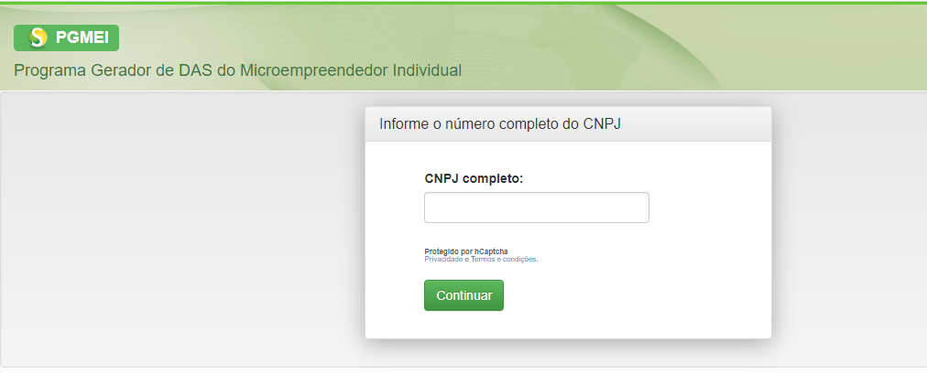
COMO EMITIR A DAS (CONTRIBUIÇÃO MENSAL)
https://www8.receita.fazenda.gov.br/SimplesNacional/Aplicacoes/ATSPO/pgmei.app/Identificacao

Slide 19
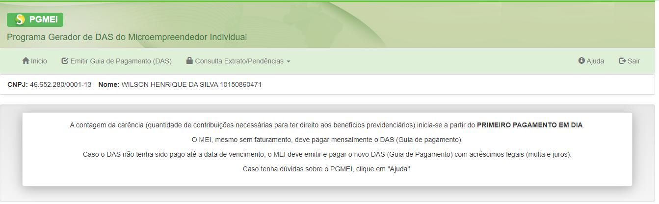

Slide 20
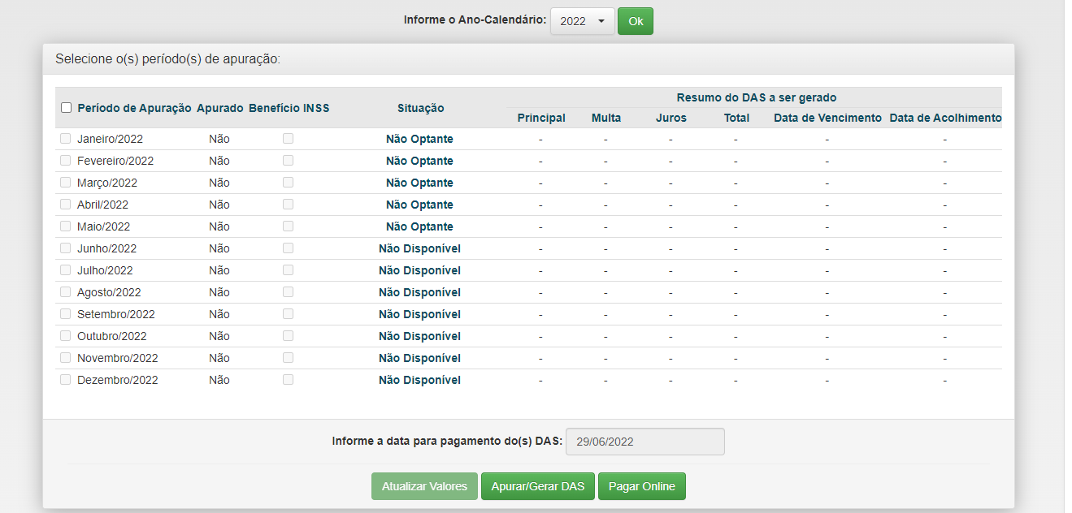

Slide 21
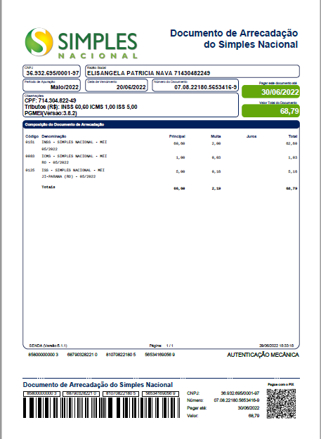

Slide 22
VENCIMENTO DO DAS
Todo mês o MEI deve pagar, por meio do DAS - Documento de Arrecadação do Simples Nacional -, as contribuições destinadas à Previdência Social e ao ICMS ou ISS. O pagamento pode ser realizado via Impressão de Boleto Fique atento ao prazo de pagamento: dia 20 de cada mês. Agora clique no botão ao lado e emita seu Boleto de Pagamento.

Slide 23
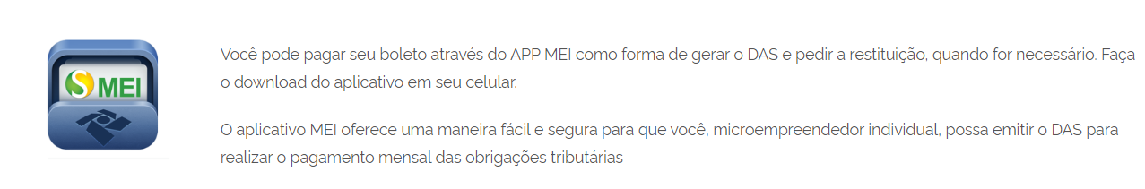
USANDO O APP MEI

Slide 24
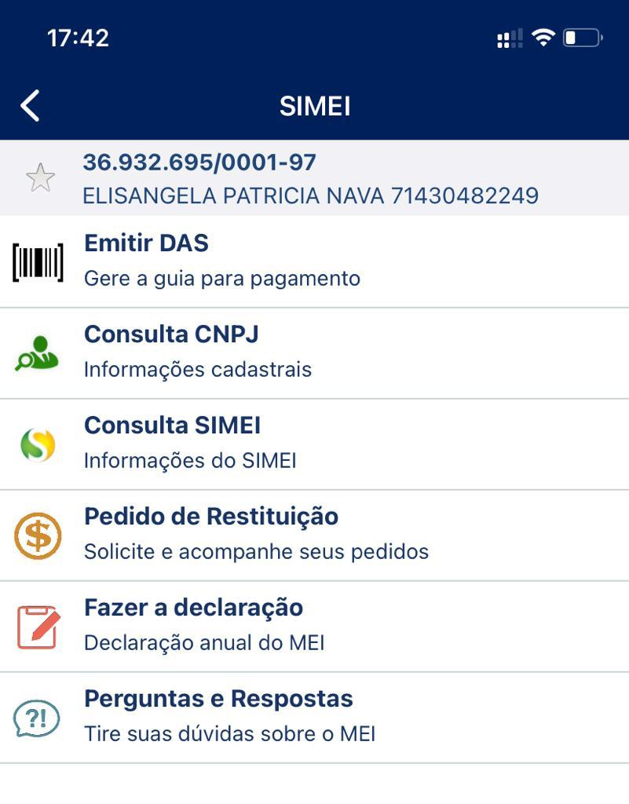

Slide 25
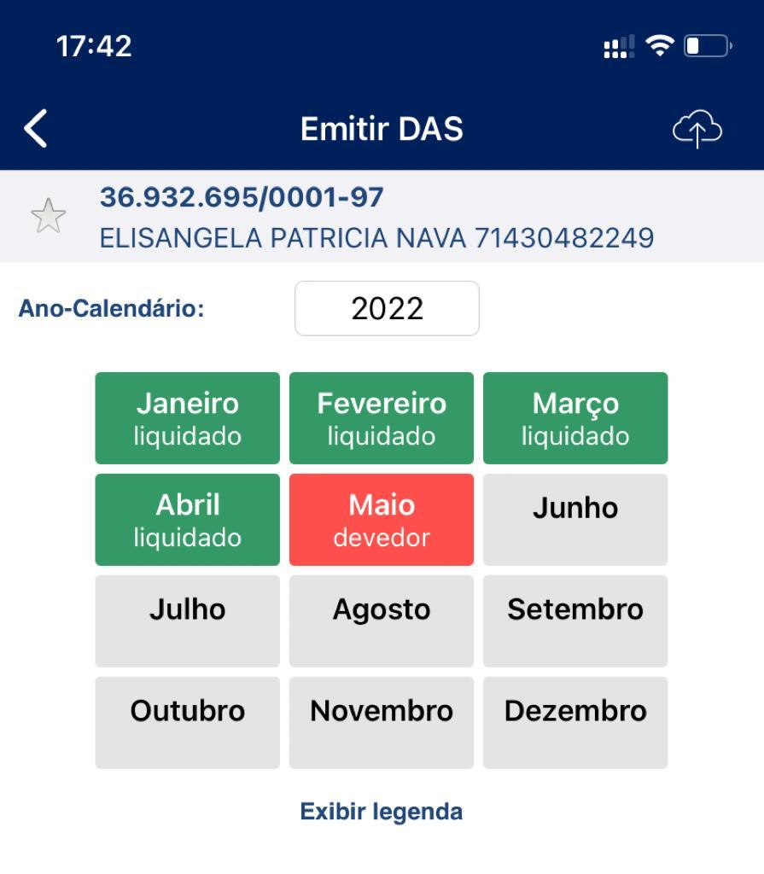

Slide 26
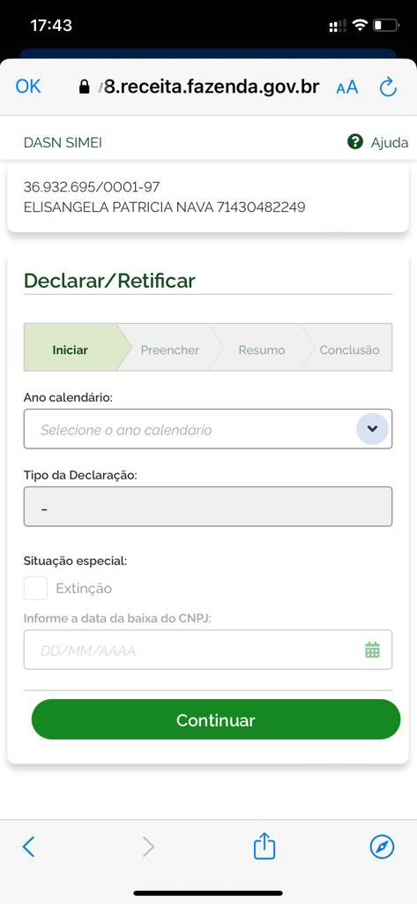
FAZENDO A DECLARAÇÃO DO MEI PELO APP

Slide 27
Relatório Mensal de Receitas Brutas
Ao contrário do que muita gente pensa, o Relatório Mensal de Receitas Brutas é uma obrigação prevista em lei, que você passa a ter após a formalização.
Apesar de não precisar ser entregue em nenhum órgão, ele deve ser preenchido até o dia 20 do mês seguinte às vendas ou prestações de serviços. Ele deve ser arquivado, junto com as Notas fiscais de compras e vendas, por um período mínimo de 5 anos.
Este relatório, além de te ajudar a controlar a média de faturamento mensal, também facilitará o envio da sua Declaração Anual de Faturamento (DASN), pois ela é o somatório de todos os relatórios preenchidos durante o ano.

Slide 28
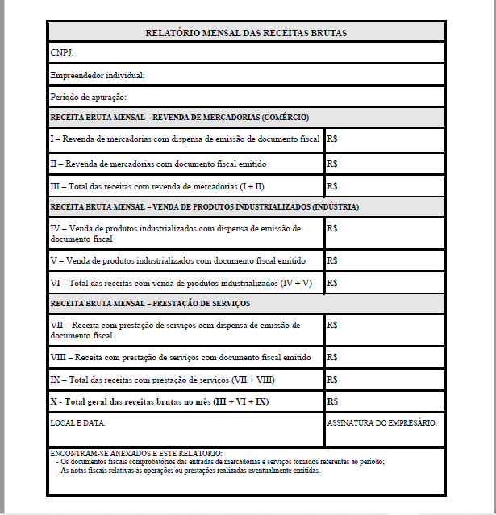

Slide 29
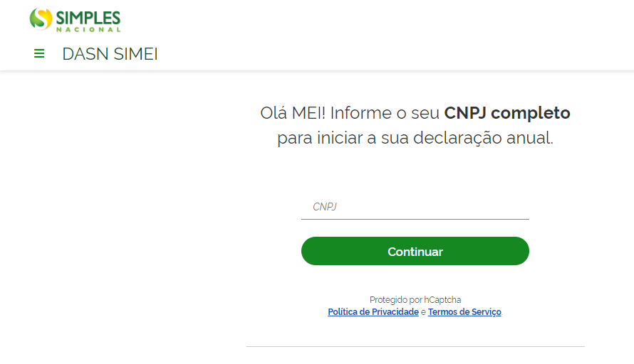
DECLARAÇÃO ANUAL DO MEI - DASN
O Prazo para entrega da DASN-SIMEI é até às 23:59 h do 31 de maio de cada ano. Para elaborar e entregar a DASN-SIMEI, acesse Portal do Empreendedor, no card "Faça sua Declaração Anual de Faturamento (DASN-SIMEI).
https://www8.receita.fazenda.gov.br/SimplesNacional/Aplicacoes/ATSPO/dasnsimei.app/Identificacao

Slide 30
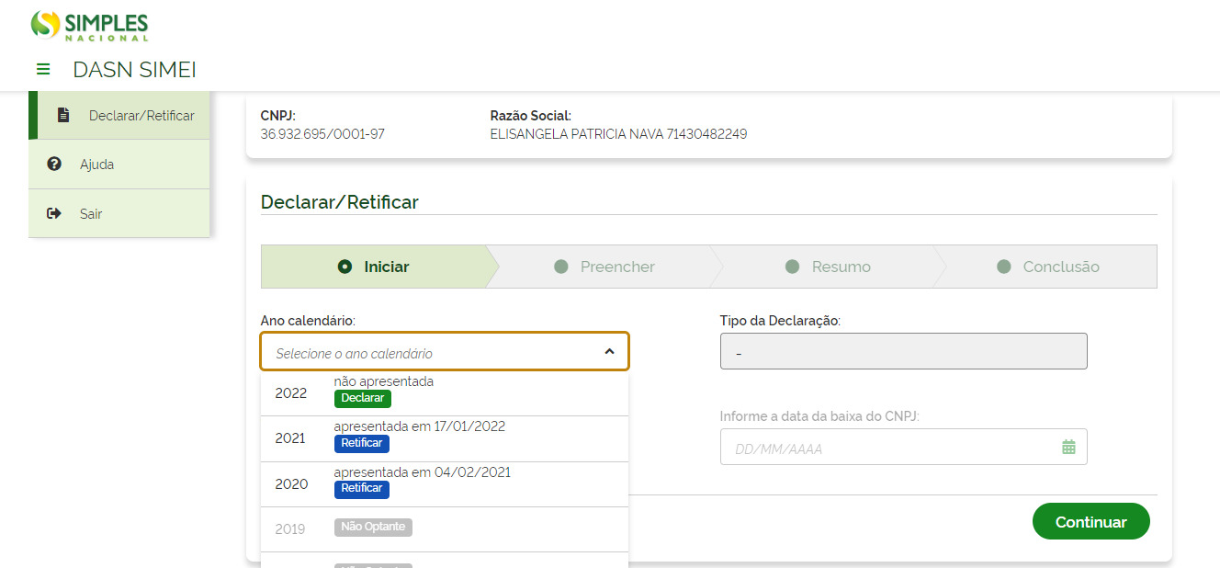

Slide 31
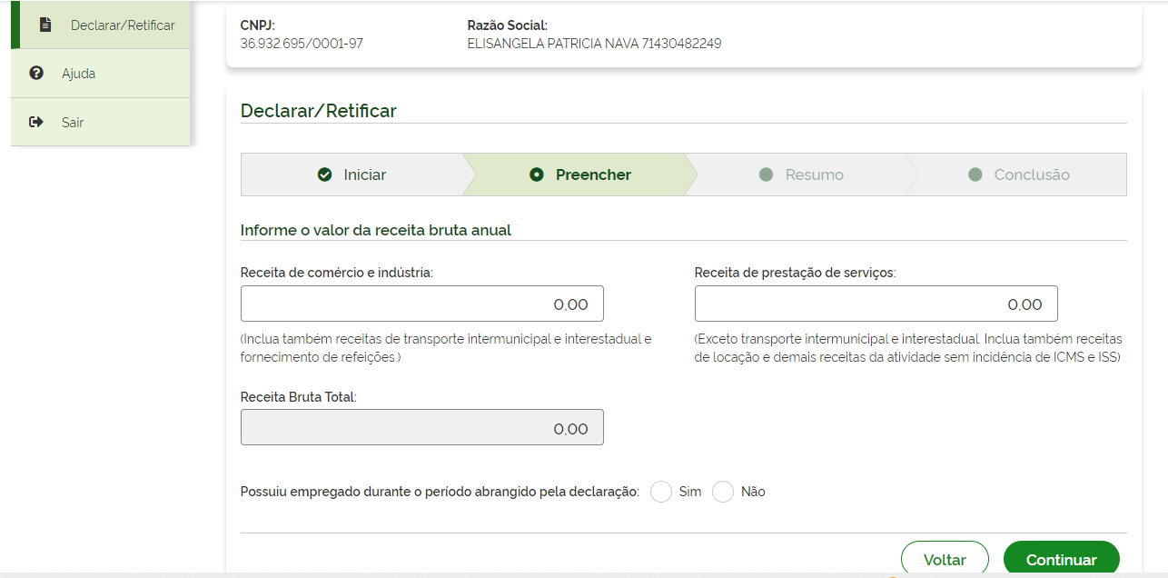

Slide 32
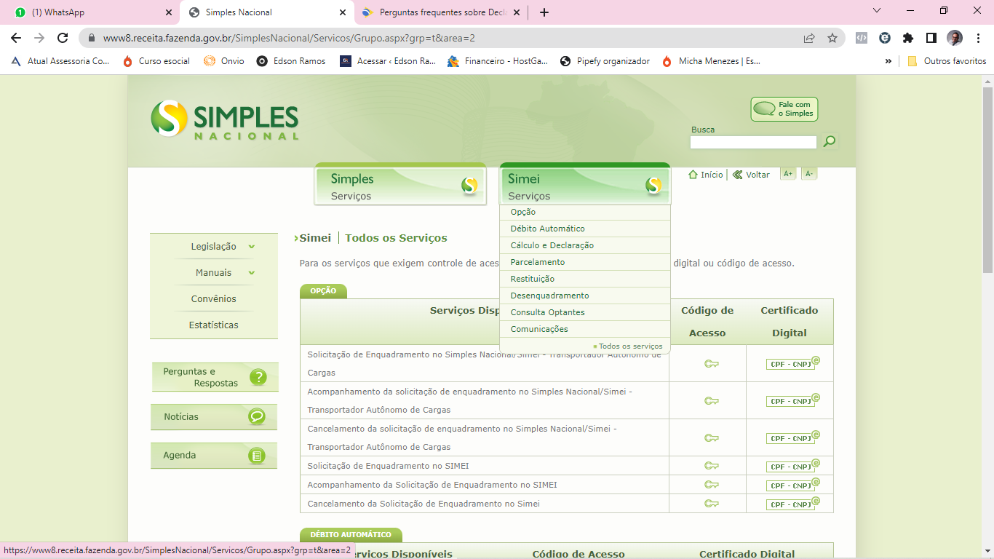
ACESSANDO O PORTAL DO SIMEI https://www8.receita.fazenda.gov.br/SimplesNacional/controleAcesso/Autentica.aspx?id=16

Slide 33
FATURAMENTO ANUAL DO MEI
81 MIL REAIS ANO / 6.750 R$ MÊS
LEMBRE-SE DE CALCULAR DE FORMA PROPORCIONAL SE SUA EMPRESA FOI ABERTA NO DECORRER DO ANO

Slide 34
ULTRAPASSEI O FATURAMENTO DO MEI E AGORA ?
TEMOS DUAS SITUAÇÕES A SEREM ANALISADAS:
ULTRAPASSEI EM ATÉ 20 %: você recolherá o das mei até dezembro e depois pagará o excesso de receita em uma guia darf em janeiro do próximo ano e será desenquadrado do mei desde então.
Exemplo: O MEI ultrapassou em até 20% em 2025, ele será desenquadrado do MEI e será Simples Nacional a partir de 2026.
ULTRAPASSEI EM MAIS DE 20 %: você deverá ser desenquadrado do MEI no próximo mês ao “estouro” e será Simples nacional desde Janeiro do mesmo ano, ou seja, haverá RETROABILIDADE nesse caso, onde deve-se recolher toda a diferença de receita pelo Simples Nacional.

Slide 35
FORMAS DE SER DESENQUADRADO PELO MEI
Limite de Compras ( 80 % do teto faturamento).
Fiscalização de Meios Eletrônicos.
+ de 01 Funcionário.
Débitos e Pendências de declarações.
Opção do Contribuinte.

Slide 36
FOLHA DE PAGAMENTO DO MEI
São direitos básicos do empregado, em regra:
Salário mínimo ou piso da categoria quando houver
Repouso semanal remunerado – RSR, preferencialmente aos domingos
Férias anuais acrescidas de 1/3
Décimo terceiro salário
Recolhimento do Fundo de Garantia por Tempo de Serviço – FGTS
Pagamento de INSS
Duração do trabalho normal não superior a oito horas diárias e quarenta e quatro semanais (duzentos e vinte horas mensais), facultada a compensação de horários e a redução da jornada, mediante acordo ou convenção coletiva de trabalho
Horas extras, com pagamento de no mínimo 50% a mais que a hora normal
Remuneração do trabalho noturno superior à do diurno
Vale transporte
Seguro-desemprego, em caso de desemprego involuntário
Multa 40% sobre o FGTS em caso de dispensa sem justa causa
Aviso prévio proporcional ao tempo de serviço
Adicional de remuneração para as atividades insalubres ou periculosas
Salário maternidade

Slide 37
SAÚDE E SEGURANÇA NO TRABALHO
O Micro Empreendedor Individual está dispensado de elaborar o PGR e deve adotar as orientações das fichas (conforme sua atividade) sobre as medidas de prevenção.
https://www.gov.br/trabalho-e-previdencia/pt-br/pt-br/composicao/orgaos-especificos/secretaria-de-trabalho/inspecao/seguranca-e-saude-no-trabalho/fichasMEI

Slide 38
IMPOSTO DE RENDA PESSOA FÍSICA
Para o cálculo do IRPF do MEI nós temos que levar em consideração algumas situações e fazer alguns cálculos.
Rendimento tributável do MEI = receita bruta – parcela de isenção – despesas
Exemplo: Rendimento tributável do MEI = 70.0000,00 – 22.400,00 – 20.000,00 = 27.600,00
Cálculo; 70.000 x 32% = 22.400,00 parcela isenta;
20.000,00 Despesas apuradas no relatório mensal
Então temos; 27.600,00 de Lucro Tributável
ATIVIDADE DO MEI | PERCENTUAL P/ CÁLCULO
transporte de passageiros | 16%
comércio, indústria | 8%
serviços | 32%

Slide 39
MEI CAMINHONEIRO
O MEI Transportador Autônomo de Cargas é o chamado MEI Caminhoneiro e foi criado pela Lei Complementar 188, de 31 de dezembro de 2021 e regulamentada pela Resolução CGSN nº 165, de 23 de fevereiro de 2022.
O MEI Caminhoneiro é aquele que tenha como ocupação profissional exclusiva o transporte rodoviário de cargas nos termos da tabela B do Anexo XI da Resolução CGSN nº 165 de 2022. Ele tem regras diferenciadas e se aplicam os seguintes limites:
I – o limite da receita bruta será de R$ 251.600,00 (duzentos e cinquenta e um mil e seiscentos reais); e
II – A alíquota de INSS do MEI caminhoneiro é de 12%
III – O ICMS e ISS permanece igual ao MEI tradicional.

Slide 40

COMO VOCÊ CONTADOR (OU NÃO) PODE LUCRAR COM O MEI !

Slide 41
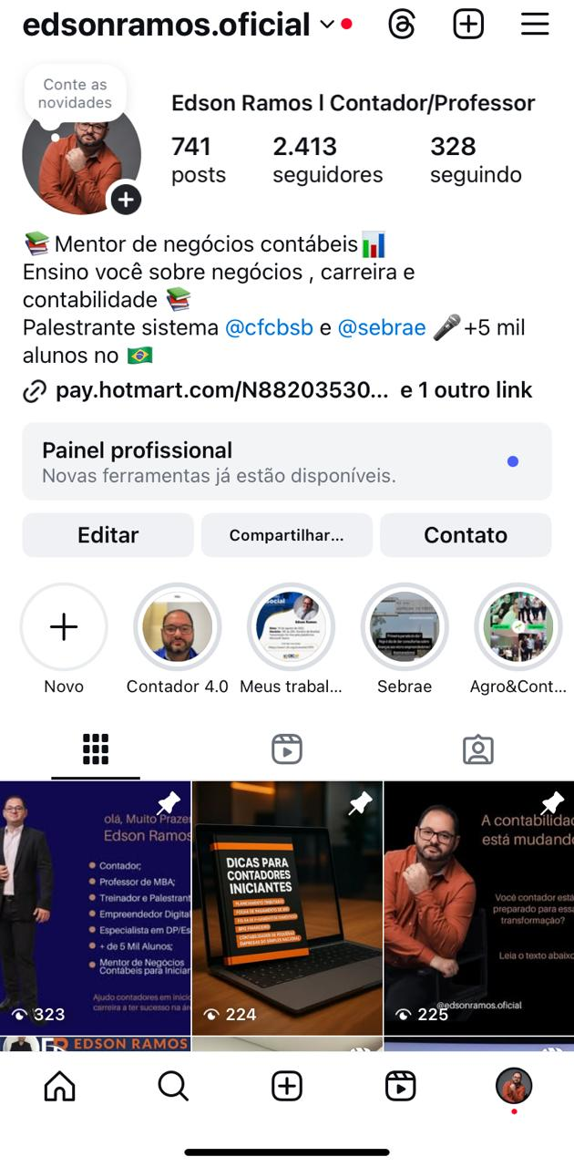

Me siga no Instagram
@edsonramos.oficial
Dúvidas ?

Slide 42


Slide 43


